Slide 1
Mavzu:Rezbali brikma turlari va ularning parametrlai.
REJA.
1. Umumiy ma’lumotlar.
2. Rezbaning handasaviy (geometrik)ko’rsatkichlari.
3. Rezbalarning asosiy turlari.

Slide 2
Маълумки, ҳар бир машина узеллардан, узеллар эса, ўз навбатида, деталлардан тузилган. Деталлардан узеллар, узеллардан эса машина бирикмалар воситасида йиғилади.
Болтли
Шпонкали
Парчин михли
Кавшарланган
Ажраладиган
Ажралмайдиган
Бирикмалар
Шлицали
Пайванд
Елимланган
Тиғизлик
2.1-расм.Бирикмалар мавзусига оид кластер тузиш наъмунаси.

Slide 3
Rezbali birikmalar bir qator afzalliklarga ega bo’lganli
uchun keng qo`llaniladi. Rez’bali birikmalarning ishda ishonchliligi yetarli darajada bo’lib, yig`ish va qismlarga ajratish qulay. Rez’bali detallar qat`iyan davlat standartlari bo`yicha tayyorlanadi. Bu esa detallarni ko`plab ishlab chiqarish va o’zaro almashtirish imkoniyatini beradi.
Rez’bali birikmalarning asosiy kamchiligi rez’ba o’yiqlarida va bolt kallagida sterjenga o’tish joyida kuchlanish kontsentratsiyasi xosil bo`lishidir. Bu o’zgaruvchan kuchlanishlar ta`sirida bo`lgan rez’bali detallarning mustaxkamligi kamayadi.

Slide 4
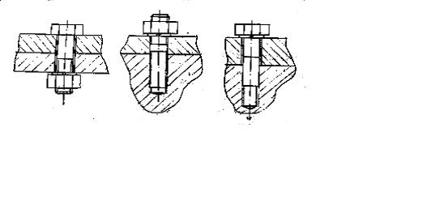
Rezbali birikmalarning quyidagi turlari mavjud:
1. Bolt va gaykali (rasm-1)
2. Shpil’ka va gaykali (rasm-2)
3. Biriktiruvchi vintli (rasm-3)

Slide 5
Rezbalar tasnifi bilan tanishamiz. Rezbalar turli belgilari bo`yicha tasniflanadi:
1. Tsilindrsimon va konussimon rez’balar.
2. Chap va o’ng rez’balar.
3. Bir kirimli va ko’p kirimli rez’balar.
4. Rez’bani xosil qiluvchi ko’ndalang kesim shakliga (profil) ga qarab uchburchak, trapetsiya, to`g`ri to’rtburchak va doira profilli rezbalar.

Slide 6
Яримдоиравий профилли
Учбурчаксимон профилли
Тирак
РЕЗЬБАЛИ БИРИКМА
Тўрбурчаксимон
профилли
Трапециясимон профилли
4.1-расм.Резьбали бирикмаларга оид кластер тузиш.

Slide 7
Bolt tanasi va rez’baning mustaxkamlik shartlari bilan tanishib chiqamiz:
Rezbali birikmada bolt (shpilka) gayka yordamida zo’riqtirib tortib qo`yiladi . Natijada bolt tanasida cho`zilish kuchlanishi, rez’bada esa qirqilish, egilish va ezilish kuchlanishi xosil bo’ladi. Lekin egilish va ezilish kuchlanishlari qiymati kichkina bo’lgani uchun rez’ba faqat qirqilish kuchlanishi bo`yicha xisoblanadi. Rez’bali birikmada odatda bir necha bolt (shpilka) ishtirok etadi. Xisoblar eng ko’p yuklangan bolt (shpilka) uchun bajariladi.
Rez’ba xisoblanganda xisob kuchi gaykada joylashgan rezba o’ramlariga bir xilda taqsimlanadi deb qabul qilinadi.

Slide 8
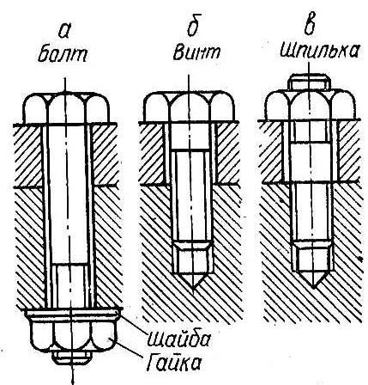
4.2 -расм. Резьбали бирикма

Slide 9
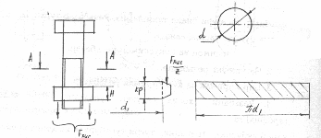
Bu xolda rezbaning bitta o’ramiga to`g`ri keladigan kuch quyidagicha aniqlanadi:
(2) A-A
Bolt tanasining mustaxkamlik sharti quyidagicha:
(3)
bu erda,
- xavfli kesim

Slide 10
Резьба сўзига Синквейн тузиш.
Ахборот йиғиш ва ёйиш
А)Резьба
Б) Учбурчаксимон резьба
С) Махкамлаш бирикмаларида қўлланилади
Д) Бириктирилган деталларни қўзғалмаслигини таъминлайди
Е) Бирикма
4.3 -расм. Резьба сўзига Синквейн тузиш намунаси.

Slide 11
Rezbaning mustaxkamlik sharti quyidagicha:
(4)
Bu erda, S-qirqilish yuzasi
S-qirqilish yuzasi quyidagicha topiladi.
(5)
Bu erda, K - rez’baning to`lalik koeffitsienti.
Uchburchak profilli rez’ba uchun K = 0,8
Trapetsiya profilli rez’ba uchun K= 0,65
To`g`ri to’rtburchak profilli rez’ba uchun K=0,5

Slide 12
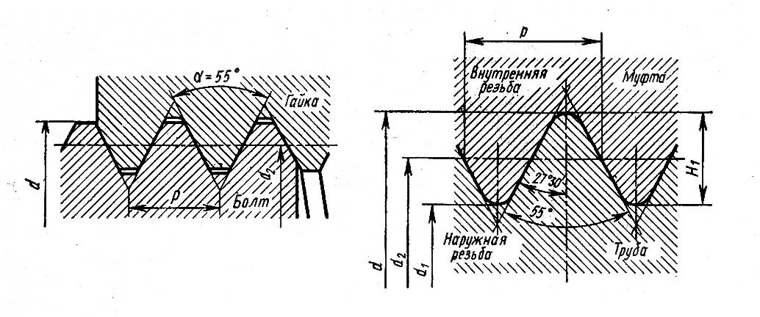
4.4 - расм. Дюмли маҳкамлаш резьбалари

Slide 13
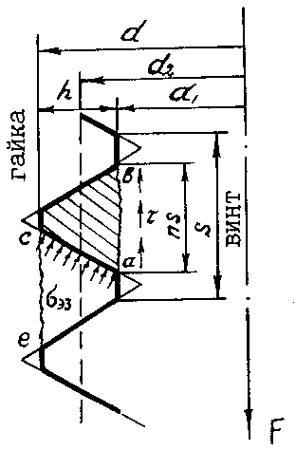
Rezbani mustahkamlikka hisoblashda yuklanish o’ramlari orasida, bir xilda taqsimlanadi deb qabul qilinadi. Lekin tajribalar shuni kursatadiki, bu yuklanish bir xil bulmaydi, masalan 6 o’ramdagi gaykaning birinchi o’ramining yuklanishi 52% bulsa, oxirgi o’ramning yuklanish 2 % ni tashkil etadi.
Rezbalarga ta’sir etuvchi kuchning rezba o’ramlari opacida bir tekis taqsimlanmaganligini asosiy sabablaridan biri shuki, o’q bo’ylab ta’sir etuvchi kuchdan vintdagi rezbaning bir tomonga, gaykadagi rezbaning esa qarama - qarshi tomonga deformasiyalanishidir
1-rasm

Slide 14
Rezbaning (sa) yuzasi ezilishga tekshiriladi, bunda σ_{ez}<[σ]_{ez} shart bajarilishi kerak.
Ezuvchi kuchlanishning Hisobiy qiymati:
bu yerda: F- o’q bo’ylab ta’sir etuvi kuch;
d₂ –rezbaning o’rtacha diametri;
h- rezba shaklining balandligi;
z – gaykadagi rezba o’ramlarining soni;
[σ_{ez}] – ezuvchi kuchlanishning joiz qiymati.
Bolt sirtib tortilgan va uning Bolt sterjeniga cho’zuvchi kuch
ta`sir etadigan xol bilan tanishamiz.
Bunga podshipnik uzelining maxkamlanishi misol bo’la oladi.
Sirib tortilgan boltga tashqaridan kuch ta`sir etsa, bolt sterjeni
ga cho’ziladi. Detallarning siqiqligi esa ga bo’shashadi, ya`ni

Slide 15
Болт ва гайка энг кўп тарқалган маҳкамлаш деталлари ҳисобланади. Уларнинг конструкцияси машинасозлик чизмачилиги фанидан маълум . Болтли бирикмалар бириктириладиган деталларда резьба ўйишни талаб қилмайди. Болтлар тешикларга ёкитирқиш қолдириб ёки зич, яъни тирқишсиз киритилади.
Деталларни винт воситасида бириктириш учун бириктириладиган деталлардаги тешиклардан бири силлиқ, бошқаси эга резьбали бўлади.
Шпилькалар конструкцияси ёки эксплуатацион мулоҳазаларга кўра болтлар ёки винтлар ишлатиш мумкин бўлмаган ёки мақсадга мувофик бўлмаган ҳолларда ишлатилади. Нормал ва юқори аниқликдаги шпилькалар стандартлаштирилган.

Slide 16
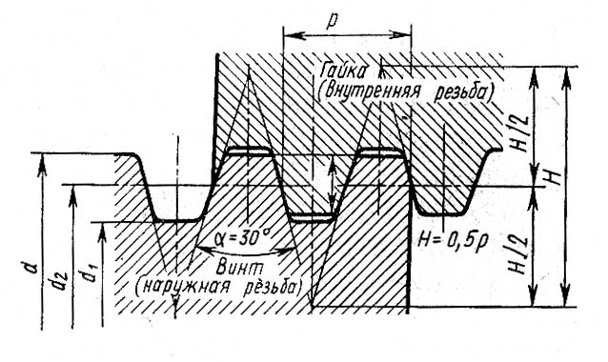
4.5 - расм. Трапециясимон резьба.

Slide 17
Шпилька ва болтлардан бириктириладиган деталларни эксплуатация жараёнида кўп марталаб қисмларга ажратиш ҳамда қайтадан йиғишга тўғри келадиган ҳолларда фойдаланилади. Бундай холларда винтли бирикмалар кам яроқли бўлади, чуьки кўп марталаб бураб махкамлашда тешиклардаги резьба шикастланади. Зарур ҳолларда гайка ва болт ёки винт каллаги остига таянч юзани катталаштирадиган шайбалар қўйилади.

Slide 18
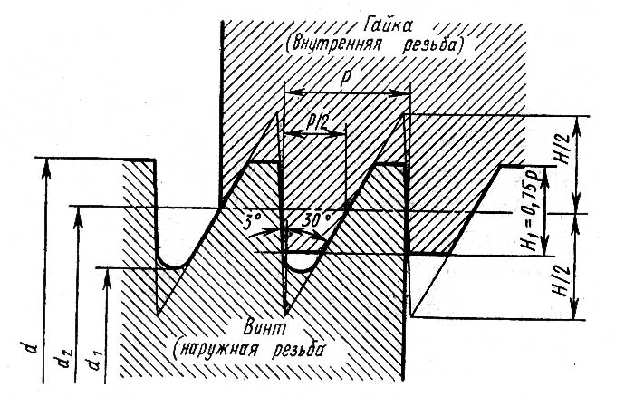
4.6 - расм. Тирак резьба

Slide 19
Резьбали маҳкамлаш деталлари умумий ишларга мўлжалланган ва махсус маҳкамлаш деталларига бўлинади. Махсус маҳкамлаш резьбалари махсус курсларда ўрганилади.
Умумий ишларга мўлжалланган болтлар конструкцияси ва уларни тайёрлаш технологияси жиҳатидан дағал, нормал ва юқори аниқликдаги болтларга бўлинади.
Умумий ишларга мўлжалланган болтлар каллаги олти қиррали, стопорлаш сими учун тешиги бўлган олти қиррали, каллак ости квадрат шаклида бўлган ярим доиравий ва бошқача кўринишларда бўлади.

Slide 20
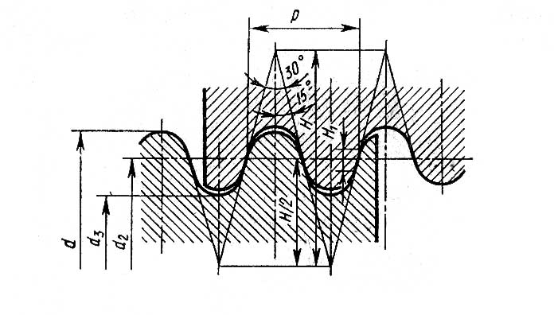
4.7 - расм. Ярим айлнасимон профилли резьба

Slide 21
Болтларнинг учи ясси, конус фаскали ва сферик бўлиши мумкин. Умумий ишларга мўлжалланган винтлар бириктириладиган деталларни маҳкамлаш учун фойдаланиладиган маккамлаш винтларига ва бириктириладиган деталларнинг бир- бирига нисбатан силжишига йўл қўймайдиган ўрнатиш винтларига бўлинади.

Slide 22
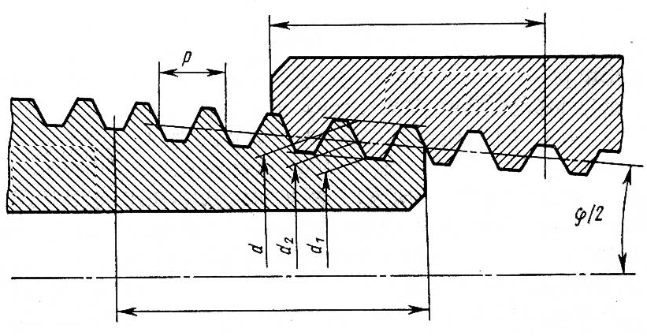
4.8 - расм. Конуссимон метрик резьба

Slide 23
(ключ) учун мўлжалланган олти қиррали чуқурчали цилиндрик шаклларда бўлади. Маҳкамлаш винтларининг учи ясси бўлади. Ўрнатиш винтлари учларининг шакли уларнинг вазифасига кўра турлича бўлиши мумкин. Болт, шпилька ва винтларнинг учи СТ СЭВ 215-75 да регламентланган.

Slide 24
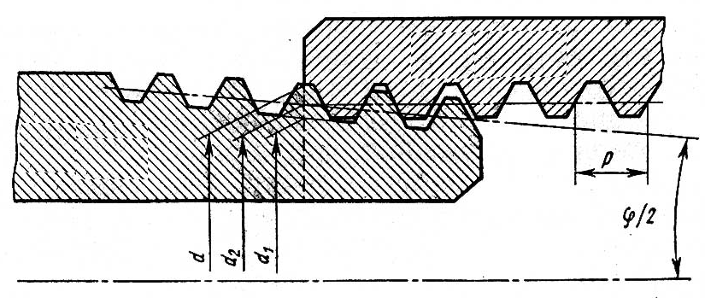
4.9- расм. Ташқи конуссимон ва ички цилиндрсимон резьбали бирикма.

Slide 25
Умумий ишларга мўлжалланган гайкалар стандартлаштирилган ва болтлар каби дағал, нормал ва юқори аниқликда тайёрланади. Гайкаларнинг шакли бир ёки икки томонидан фаска олинган олти қиррали, олти қиррали кесикли ва олти қиррали тожсимон ва бошқача кўринишда бўлади. Уларнинг баландлиги ҳам турлича бўлади.

Slide 26
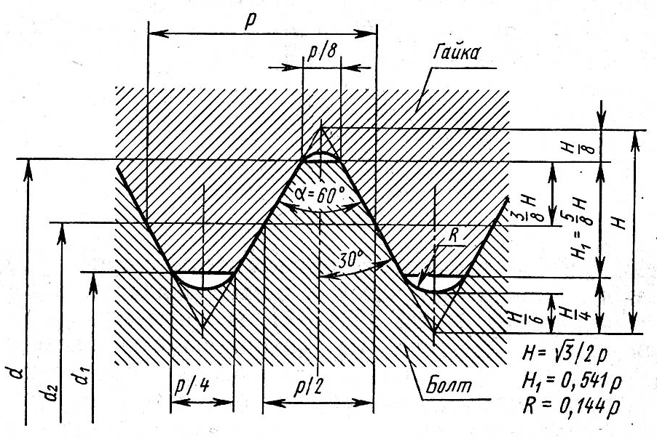
4.10- расм. Резьбанинг асосий параметрлари.

Slide 27
TEKSHIRISH SAVOLLLARI:
1. Rezbali birikma xakida tushuncha bering.
2.Rezbali birikmaning asosiy kamchiligini tushuntiring.
3.Rezbali birikma turlarini tushuntiring.
4.Rezba turlarini tushuntiring.
5.Rezba parametrlarini sanab bering.
6.Rezbali birikmalarda qanday kuchlanishlar xosil bo`ladi.
7.Bolt tanasi mustaxkamligi shartini yozing.
8.Bolt tanasi mustaxkamligi shartida xavfli kesim qanday aniqlanadi.
9.Rezbaning mustaxkamlik shartini yozing.
10.Rezbaning mustaxkamlik shartida xavfli kesim qanday aniqlanadi.

